Slide 1
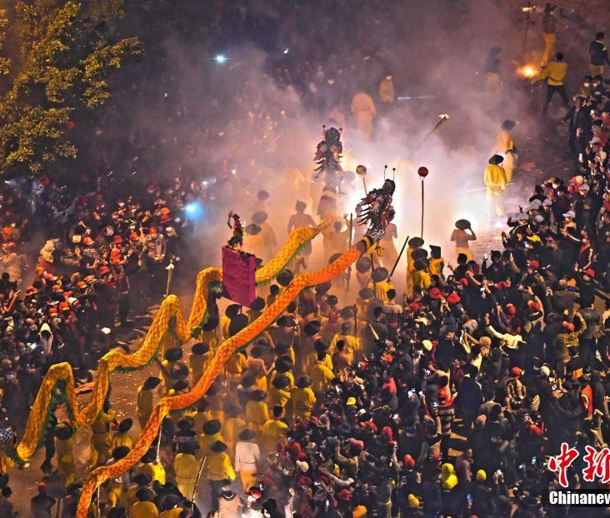
广西民族大学相思湖学院
研究对象｜国家级非遗 · 宾阳炮龙节
本科毕业设计 · 开题答辩
广西宾阳炮龙节
祈福文化主题
AIGC影像短片设计
选题方向｜AIGC × 非遗影像
祈福文化视觉转译
作者｜陆世贸
指导教师｜陈宁
班级｜23创新班
职称｜高级工程师
专业｜环境设计
公共仪式 → 街巷生活 → 群体参与
龙行街巷 · 福入万家
视觉参照｜2017-02-07 · 胡雁
Notes:
P01｜封面
建议用时：30秒
【口述讲稿】
各位老师好，我是环境设计专业23创新班的陆世贸，指导教师是陈宁老师。我的课题是《广西宾阳炮龙节祈福文化主题AIGC影像短片设计》，以“龙行街巷，福入万家”为内部创作命题。下面从选题意义、叙事方法、技术验证和实施计划四个方面汇报。
【文化与内容依据】
开题报告封面与正文；班级及指导教师职称由作者在本次沟通中确认。
【图片】宾阳舞炮龙 · 夜间全景
发布机构：中国新闻网 / 中新社；日期：2017-02-07；摄影：胡雁
来源页：https://www.chinanews.com.cn/tp/hd2011/2017/02-07/713457.shtml
原图：https://i2.chinanews.com/simg/hd/2017/02/07/639e52daa2ec45e0b9b109f6986e7d7a.jpg

Slide 2
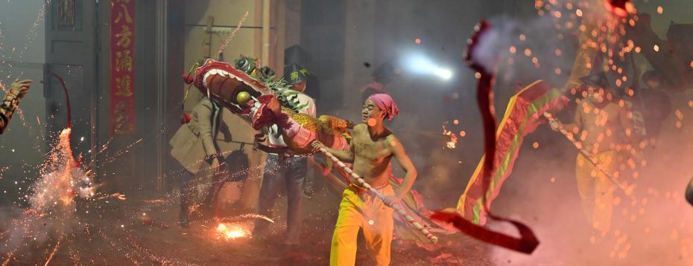
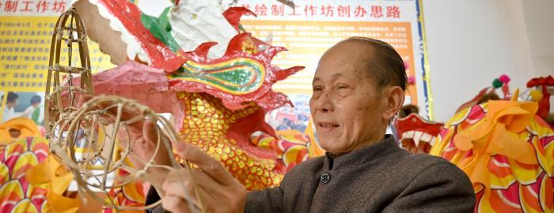
研究动机 / WHY
选题意义
从“看见炮火”到“理解祈福”
01
理论意义
建立主题提炼、影像转译、生成控制
与人工审校的具体设计链条。
02
实践意义
炮火与群体现场
面向长龙、多人协作和烟火遮挡，
探索稳定、可复盘的镜头生产方式。
03
表达意义
把炮火、入巷、迎龙与送龙放回
仪式关系，让祈福成为可见的叙事。
炮龙制作与匠人
炮火为何发生？ 龙为何入巷？ 居民为何迎龙？ 仪式为何以送龙结束？
广西宾阳炮龙节祈福文化主题AIGC影像短片设计
02 / 09
Notes:
P02｜选题意义
建议用时：60秒
【口述讲稿】
本课题的出发点，是从“看见炮火”转向“理解祈福”。国家级非遗资料明确记录，宾阳炮龙节具有禳灾祈福的文化功能；2023年的官方报道也记录了炮龙开光后进入街巷、挨家挨户送福的实践。因此，祈福不是附加在热闹画面上的解释，而是有依据的仪式线索。理论上，我希望建立主题提炼、影像转译、生成控制和人工审校之间的具体设计链条。实践上，炮龙同时涉及长龙运动、多人协作和烟火遮挡，适合检验AIGC镜头的一致性控制。表达上，作品既保留节庆的视听感染力，也让观众理解炮火为何发生、龙为何入巷、居民为何迎龙，以及仪式为何最终以送龙结束。
【文化与内容依据】
开题报告“选题意义”；国家级非遗项目页[14]；文化和旅游部2023年报道[15]。讲稿超过200字。
【图片】炮火与群体现场
发布机构：中国新闻网 / 中新社；日期：2023-02-02；摄影：俞靖
来源页：https://www.chinanews.com.cn/tp/hd2011/2023/02-02/1058057.shtml
原图：https://i2.chinanews.com.cn/simg/hd/2023/02/02/wc930x592_696428aa76a745d5b8a79d9a91870462.jpg
【图片】炮龙制作与匠人
发布机构：中国新闻网 / 中新社；日期：2023-02-01；摄影：俞靖
来源页：https://www.chinanews.com.cn/sh/2023/02-01/9945429.shtml
原图：https://i2.chinanews.com.cn/simg/ypt/2023/230201/350c699d-bfde-4daf-a3e1-8ac984bd9924_zsite.jpg

Slide 3
研究界定 / SCOPE
研究问题与范围
如何把有依据的祈福文化，
转化为观众可理解、镜头可控制的AIGC影像？
文化边界
开光
送福
炮火求吉
送龙
聚焦舞炮龙仪式链，不覆盖全部祈福类型。
AIGC的设计边界
文化内容来自核验资料
AIGC承担视觉实现
画面设定 / 复杂镜头试验 / 非纪实转场
研究目标
文化依据
祈福叙事
视觉语义
AIGC生成
人工审校
广西宾阳炮龙节祈福文化主题AIGC影像短片设计
03 / 09
Notes:
P03｜研究问题与范围
建议用时：40秒
【口述讲稿】
核心研究问题是，怎样把有依据的祈福文化转化为观众可理解、镜头可控制的影像。文化范围聚焦舞炮龙中的开光、送福、炮火求吉和送龙，不试图在三到五分钟内覆盖灯酒会等全部祈福类型。设计范围也需要清楚：AIGC负责画面设定、复杂镜头试验和非纪实转场，文化依据来自资料核验。最终希望形成文化依据、祈福叙事、视觉语义、AIGC生成和人工审校的闭环。
【文化与内容依据】
开题报告“选题意义”“设计内容”及“研究述评”。

Slide 4
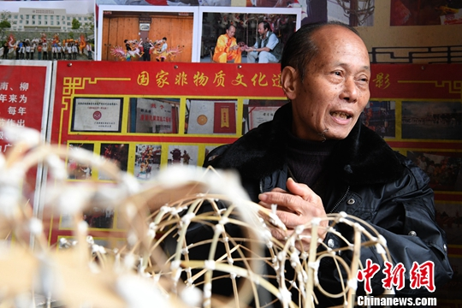
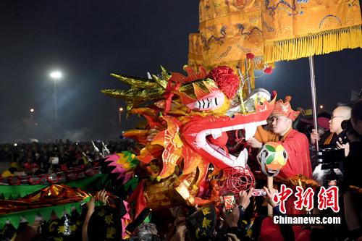
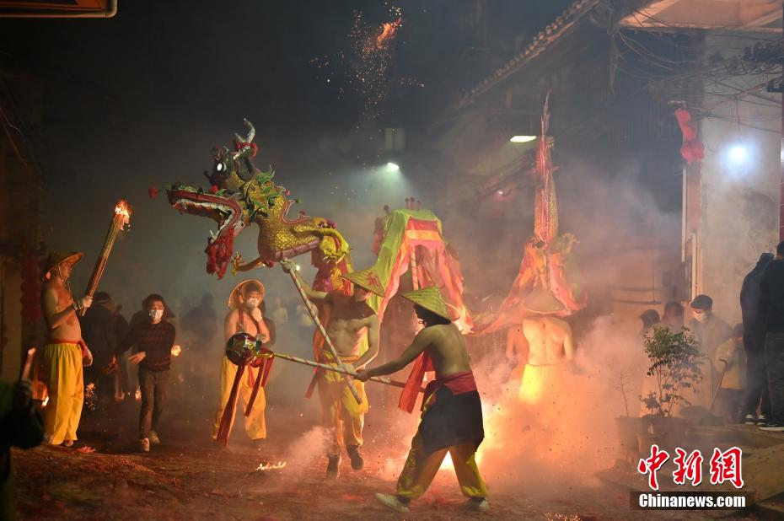
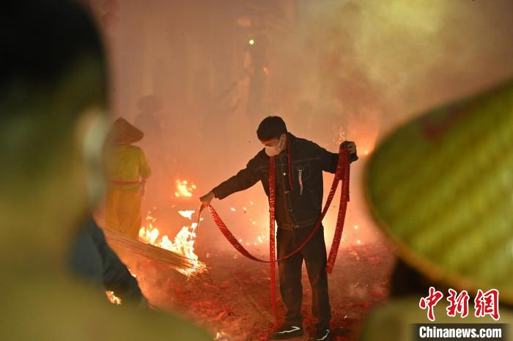
叙事设计 / NARRATIVE
主要内容与叙事
一个共同愿望，如何被炮龙带入街巷
01
02
03
04
05
传统送龙
↓
日常余韵
备龙候福
开光启福
入巷送福
炮火求吉
送龙收束
愿望尚未启动
仪式正式开始
“福”进入
具体生活空间
群体参与形成
视听高潮
仪式闭合
愿望回归日常
纪实质感为基础，有限诗性转译为补充；章节名称属于作品内部设计语言。
广西宾阳炮龙节祈福文化主题AIGC影像短片设计
04 / 09
Notes:
P04｜主要内容与五段式叙事
建议用时：80秒
【口述讲稿】
短片围绕一个共同愿望怎样被仪式启动、被炮龙带入街巷、被居民共同参与，并最终完成仪式闭合展开，拟分为五段。第一段“备龙候福”，用扎龙、整理器物和居民等待，建立愿望尚未启动的安静状态。第二段“开光启福”，通过点睛、龙头动作、队伍集结和鼓点变化，让炮龙从静物进入仪式状态，不生成玄幻化龙。第三段“入巷送福”是主题核心，依据官方记载，通过龙队入巷、居民迎龙、队伍停留等空间关系，让“福”进入具体生活。第四段“炮火求吉”形成视听高潮，但炮火始终对应居民迎龙、舞龙者持续舞动的行为，让观众看到参与的意义。第五段“送龙收束”，先表现有资料依据的传统送龙，再以烟尘和安静街道留下余韵。这里需要强调，五个章节名称都是作品内部的设计语言，不是地方固定仪式名称。整体以纪实质感为基础，诗性转译只用于有边界的过渡和象征镜头。
【文化与内容依据】
开题报告“祈福主题提炼与脚本叙事”；[14][15]。讲稿超过300字。
送龙页块为叙事图示，不是仪式照片。残龙焚烧等细节须取得官方或现场资料后再使用；不可把烟尘或空街直接标注为送龙仪式。
【图片】匠人扎龙
发布机构：中国新闻网 / 中新社；日期：2019-02-24；摄影：俞靖
来源页：https://www.chinanews.com.cn/sh/2019/02-24/8763343.shtml
原图：https://i2.chinanews.com/simg/cmshd/2019/02/24/cdf893620c174b12a54c8f2da1ac26af.jpg
【图片】点睛 / 开光
发布机构：中国新闻网 / 中新社；日期：2018-02-26；摄影：俞靖
来源页：https://www.chinanews.com.cn/sh/2018/02-26/8455063.shtml
原图：https://i2.chinanews.com/simg/cmshd/2018/02/27/7814eb8c04394b8897d4d962ed716f76.jpg
【图片】龙队入巷
发布机构：中国新闻网 / 中新社；日期：2023-02-02；摄影：俞靖
来源页：https://www.chinanews.com.cn/tp/hd2011/2023/02-02/1058058.shtml
原图：https://i2.chinanews.com.cn/simg/hd/2023/02/02/wc930x592_5cda931e17714139abd0a28af22c2f05.jpg
【图片】迎龙燃炮现场
发布机构：中国新闻网 / 中新社；日期：2023-02-01；摄影：俞靖
来源页：https://www.chinanews.com.cn/sh/2023/02-01/9945429.shtml
原图：https://i2.chinanews.com.cn/simg/ypt/2023/230201/db211de3-7a16-4f20-8928-a89edcdfc778_zsite.jpg

Slide 5
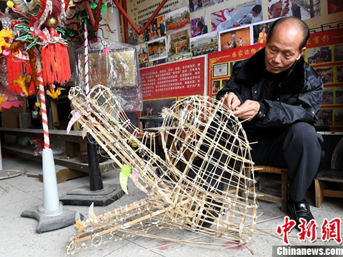
视觉转译 / VISUAL SYSTEM
视觉系统与生成约束
先定义“宾阳炮龙”，再进行AIGC生成
对象
龙头 / 龙身 / 舞龙者 / 居民
形态·材质
竹篾 / 纸张 / 麻绳
金色鳞片 / 红色装饰
空间
炮龙老庙 / 炮龙文化广场
宾州镇传统街巷
仪式动作
开光 / 入巷送福 / 燃炮 / 送龙
负面约束
避免玄幻飞龙、古代宫殿
泛化古镇与普通“中国舞龙”模板
竹篾龙头制作｜邹玉特，2019
视觉语义词表
参考图
关键帧
生成约束
广西宾阳炮龙节祈福文化主题AIGC影像短片设计
05 / 09
Notes:
P05｜视觉系统与生成约束
建议用时：50秒
【口述讲稿】
为避免模型把宾阳炮龙泛化成普通中国舞龙，我会先建立视觉语义词表，再进入生成。词表分成对象、形态材质、空间、仪式动作和负面约束五类。对象包括龙头、龙身、舞龙者与居民；材质关注竹篾、纸张、麻绳和金红装饰；空间以炮龙老庙、文化广场及宾州镇传统街巷为参照；动作对应开光、入巷送福、燃炮和送龙。核验后的词表再转换为参考图、关键帧和生成条件。单个匠人的样式只是参考之一，不作为全县统一标准；玄幻飞龙、古代宫殿和泛化古镇也不进入本片。
【文化与内容依据】
开题报告“前期调研与现实样本边界”“视觉风格、声音与分镜设计”；方法参照Wei等[18]。
【图片】竹篾龙头制作｜邹玉特，2019
发布机构：中国新闻网 / 中新社；日期：2019-02-24；摄影：俞靖
来源页：https://www.chinanews.com.cn/sh/2019/02-24/8763343.shtml
原图：https://i2.chinanews.com/simg/cmshd/2019/02/24/9d3276792d6c40009713e65d495f770e.jpg

Slide 6
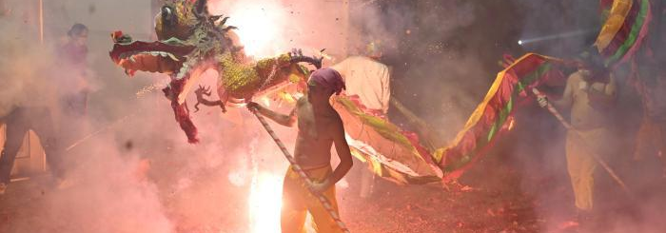
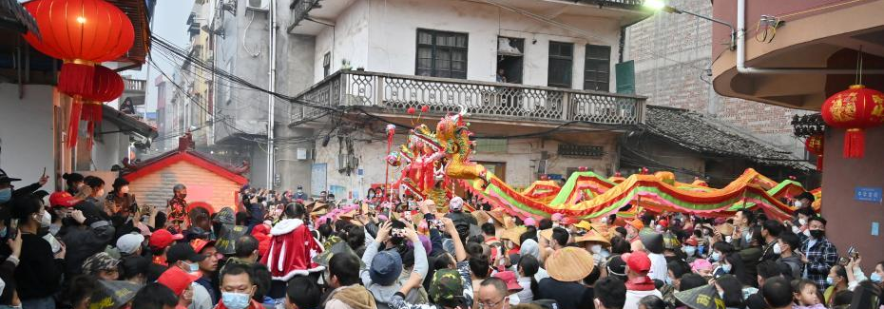
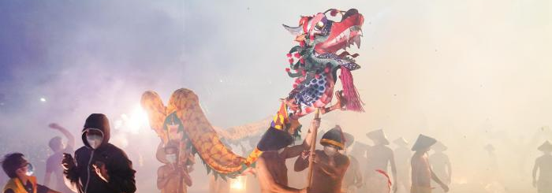
技术验证 / METHOD
技术路线与镜头生产
先验证，再批量生产；生成与审校形成闭环
01
资料核验
02
叙事与资产
03
代表小样
04
正式生产
05
三层审校
主题定位
五段结构 / 视觉语义
三类难点 / 策略对比
短镜头 / 局部修复
事实 / 视觉 / 叙事
A 龙体运动
B 多人协作
C 烟火遮挡
约5秒 · 4—6人转向
5—8秒 · 狭窄街巷
遮挡后主体再次显现
固定视觉资产 → 关键帧 → 短镜头生成 → 局部修复 → 后期组接
广西宾阳炮龙节祈福文化主题AIGC影像短片设计
06 / 09
Notes:
P06｜技术路线与镜头生产
建议用时：65秒
【口述讲稿】
技术路线由资料核验、叙事与视觉资产、代表小样、正式生产和三层审校五个环节构成。正式生成前，先做三类代表镜头：A测试龙头与四到六名舞龙者转向时，龙体连接和肢体是否稳定；B测试狭窄街巷多人协作时，人数、透视和背景是否一致；C测试烟火遮挡后，龙体再次显现是否发生漂移。每类比较纯文本、参考图和首尾帧等输入方式，保留失败版本。正式生产采用固定资产、关键帧、短镜头、局部修复和后期组接的顺序。平台按小样稳定性、成本和可重复性选择；当复杂镜头反复失败时，通过缩短时长、减少动作变量或独立合成烟火完成降级，保证完整成片。
【文化与内容依据】
开题报告“AIGC代表镜头小样与正式生产”“技术路线”“可能出现的技术问题及解决办法”。
此页实拍图仅是待测试场景的文化与运动参照，不代表已完成AIGC小样或技术实验。
【图片】A 龙体运动
发布机构：中国新闻网 / 中新社；日期：2023-02-01；摄影：俞靖
来源页：https://www.chinanews.com.cn/sh/2023/02-01/9945429.shtml
原图：https://i2.chinanews.com.cn/simg/ypt/2023/230201/0b4a3330-e227-47f6-b94a-d57192a9e799_zsite.jpg
【图片】B 多人协作
发布机构：中国新闻网 / 中新社；日期：2023-02-02；摄影：俞靖
来源页：https://www.chinanews.com.cn/tp/hd2011/2023/02-02/1058063.shtml
原图：https://i2.chinanews.com.cn/simg/hd/2023/02/02/wc930x592_d7153f82939043c3b2097075200ccc08.jpg
【图片】C 烟火遮挡
发布机构：中国新闻网 / 中新社；日期：2024-02-20；摄影：陈冠言
来源页：https://www.chinanews.com.cn/sh/2024/02-20/10166675.shtml
原图：https://i2.chinanews.com.cn/simg/ypt/2024/240220/b4aa60ff-9050-4214-ae95-9840c714f0db_zsite.jpg

Slide 7
设计贡献 / CONTRIBUTION
设计创新
创新不是“用了AI”
01
02
文化依据进入生成约束
复杂镜头转化为可管理任务
祈福文化资料 → 仪式行为
视觉语义 → 镜头设计
参考图 / Prompt / 生成约束
统一视觉资产 + 代表镜头小样
短镜头拆分 + 关键帧约束
局部修复 + 传统后期
把文化资料转化为可执行的画面规则。
把复杂运动拆成可测试、可修复的镜头。
保留失败版本与修订原因，使设计过程可以追溯、比较与复盘。
广西宾阳炮龙节祈福文化主题AIGC影像短片设计
07 / 09
Notes:
P07｜设计创新
建议用时：60秒
【口述讲稿】
本课题的创新集中为两项。第一，文化依据直接进入生成约束。祈福资料先落实为开光、入巷送福、迎龙燃炮和送龙等行为，再将对象、材质、空间和动作整理为视觉语义，最后共同决定镜头、参考图和生成条件，使文化准确性提前进入生产。第二，针对炮龙长尺度、多人协作和烟火遮挡的特点，把复杂镜头转化为可管理任务。通过统一资产、代表小样、短镜头拆分、关键帧约束和传统后期，分别处理结构、运动和遮挡，并保留失败版本与修订原因。两项创新都是具体设计案例的方法探索，用作品和过程材料说明有效性与限制，不预先推导适用于所有非遗影像的普遍结论。
【文化与内容依据】
开题报告“创新之处”；讲稿超过200字。

Slide 8
实施基础 / READINESS
准备情况
从资料核验到镜头测试
已完成
下一阶段
炮龙节文献与官方资料整理
10—15
部案例分析
2023宾州镇现实样本整理
炮龙制作与视觉资料收集
3
类代表镜头小样
五段式叙事框架
视觉语义词表框架
8—12
名青年观众粗剪反馈
技术路线与镜头测试方案
观看反馈用于作品迭代：检查主题与结构理解，不预设传播效果。
广西宾阳炮龙节祈福文化主题AIGC影像短片设计
08 / 09
Notes:
P08｜准备情况
建议用时：35秒
【口述讲稿】
根据开题报告，目前已完成文献与官方资料、2023年宾州镇样本及制作资料整理，形成五段叙事、视觉语义词表和镜头测试方案。下一阶段开展十到十五部案例分析，制作三类代表小样；粗剪后邀请八到十二名十八至三十岁的青年观众，检查其对祈福主题与五段结构的理解。反馈用于作品修改，不作为传播效果或统计结论。
【文化与内容依据】
两份指导文档P08与开题报告研究设计。已完成状态沿用作者提供材料，不表示本次制作已代为完成现场调研或AIGC实验。

Slide 9
实施安排 / DELIVERY
进度与预期成果
2026.09 — 2027.05｜以完整成片为目标
2026.09—10
2026.11—2027.01
2027.02—03
2027.04
2027.05
资料核验
主题定位 / 小样
脚本与分镜
声音 / 视觉资产
主体镜头生产
修复 / 剪辑 / 粗剪
文化审校
观看反馈 / 成片
成果整理
报告 / 展板 / 答辩
预期成果
3—5分钟
脚本与分镜
生成 / 失败 / 修订记录
毕业设计报告
AIGC影像短片
视觉设定与参考资产
逐镜审校表
主视觉 / 剧照 / 展板
主题清楚 · 依据可溯 · 镜头可控 · 成片成立
敬请指正
广西宾阳炮龙节祈福文化主题AIGC影像短片设计
09 / 09
Notes:
P09｜进度与预期成果
建议用时：45秒
【口述讲稿】
计划从2026年9月持续到2027年5月，按资料与小样、脚本与资产、主体生产与粗剪、审校与成片、成果整理五个阶段推进。核心成果是三到五分钟的AIGC短片，同时提交脚本分镜、参考资产、三类代表小样、生成与失败记录、逐镜审校表、报告和展板。评价标准是主题清楚、依据可溯、镜头可控、完整成片成立。我的汇报完毕，请各位老师批评指正。
【文化与内容依据】
开题报告“研究进展计划”“预期结果”；指导手册P09。时间为研究计划，不表示未来阶段已完成。

